Slide 1
ПРИЈАВА ЗА КОНКУРС - НАЈБОЉИ ПРИМЕРИ НАСТАВЕ НА ДАЉИНУ
Невена Василић,
наставник психологије
у Гимназији Младеновац
Мај, 2020.
ALLPPT.com _ Free PowerPoint Templates, Diagrams and Charts

Slide 2
Адолесценција
Пример пројектних активности у настави психологије
на даљину
Тип часа: обрада новог градива
Метод рада: пројектни задатак
Облик рада: групни
Корелација: Српски језик и књижевност,
Језик, медији и култура, Здравље и спорт,
Биологија, Уметност и дизајн.
Одељења: 2/1,2/2,2/3,2/4, и 2/5

Slide 3
Циљ:
Усвојити основне законитости психичког развоја у адолесценцији.
Разумети појам психичког развоја у адлесценцији.
Подстицање вештине самопосматрања и освешћивања властитих промена.
Развијање одоговорности према сопственим психичком и физичком развоју.
Развијање самосталности у раду и одговорности за сопствени рад и учење.
Развијање вештина процене и самопроцене учења и постигнућа.
Очекивани исходи:
Ученик је у стању да опише најважније психолошке карактеристике адолесцентског
доба,препозна и критички се односи према најчешћим проблемима адолесцената;
Ученик, користећи стечена психолошка сазнања, препознаје емоције и мотиве
сопственог понашања, понашања других и ликова из књижевности и филмова;
Ученик разликује научни од лаичког приступа психолошким питањима и критички се
односи према текстовима и псеудотестовима у медијима;
Ученик посматра психички живот особе као целину међусобно повезаних процеса,
особина и стања чији се развој одвија током целог живота и као јединство психичког и телесног функционисања
Ученик прави везу између ове наставне теме и садржаја који су раније обрађивани;

Slide 4
Настава је изведена у току три недеље
Настава је извођена на платформи Едмодо
Наставник је на платформи објављивао садржаје
по распореду часова, 6 пута у току три недеље, а са
ученицима је обављао консултације свакодневно, преко
коментара на објавама или преко порука.
Настава је организована као полуструктурисани пројекат: наставник је одредио мање теме и поделио ученике у
групе, а начин на који ће обрађивати теме и приказати
резултате својих активности су одређивали сами ученици.

Slide 5
На првом часу
Ученици су уведени у тему кроз ППТ презентацију о адолесценцији,
дате су им теме за пројекте, подељени су у групе од по 4 или 5 чланова. Свака група је требало да одабере једну од 6 тема, тако да једну тему
може да обрађује само једна група.
Након што се међусобно договоре, један представник групе је
уписивао у коментар тему коју је група одабрала и то је значило да је
тема “заузета”
Теме:
1. Девојке и младићи у адолесценцији- раноправни, али различити
2. Генерација наших родитеља у периоду адолесценције
3. Идоли и узори младих - кога млади воле и прате и због чега?
4. Водич кроз заљубљивање у адолесценцији
5. Ризична понашања у адолесценцији
6. Приручник за професоре- шта би сваки професор требао да зна о адолесцентима?

Slide 6
На првом часу
Ученицима је дата инструкција да теме могу обрађивати и приказати на начин који сами изаберу, да у оквиру теме коју су изабрали могу
изабрати ужу тему и њоме се бавити.
“ Начин на који ћете обрадити своју тему (истраживање литературе и релевантних сајтова, самостално промишљање и анализа сопственог
искуства, интервјуисање, анализа филмова, музике...) и начин на који
ћете је приказати (текстом, презентацијом, видеом, скечом- мини
драмом, песмом, колажем...) је у потпуности на вама»
Такође, ученици су добили информацију да ће сви ученици
оцењивати све радове, према унапред одређеним критеријумима:
-Да ли рад одговара на задату тему?
-Да ли сте сазнали или открили нешто ново кроз рад који оцењујете? -Да ли вам је рад држао пажњу?
-Да ли је рад оригиналан? Да ли се препознаје лични печат групе која га је правила?
-Да ли препознајете да је у припрему рада уложен труд? ‌,
као и да ће свако процењивати свој допринос раду групе, као и
допринос осталих чланова.

Slide 7
На следећа три часа
Наставник је постављао садржаје у вези са адолесценцијом који ученицима могу бити инспиративни и информативни:
Одабране епизоде РТС серије “Упс! У проблему сам”
https://www.youtube.com/playlist?list=PLG6HMr6sRAxktUI3_cZEP7zIBP5WXJtjf
Одабране Тед ток говоре
https://www.ted.com/search?cat=videos&q=adolescence
Једну епизоду јутјуб емисије “Изување са Иреном – Магдаленина борба са
анорексијом”
https://www.youtube.com/watch?v=rePG3XaTtHg&list=PLiF9EUWIMnmuBICwHtCXzRU67HC_ETnUn&index=17
Вежбу емотивне интелигенције – препознавање емоција код адолесцената
коју је наставник креирао користећи алат који и ученицима може бити о користи приликом рада на пројекту
https://learningapps.org/display?v=pst31kont20
За време три недеље, ученици су преко коментара на објаве наставника или приватних порука на платформи консултовали наставника у вези са својим
пројектима, а наставник је контактирао групе које се нису јављале како би
имао увида и у њихов рад и напредак.

Slide 8
Ученици су своје радове слали наставнику дан пре договореног часа
На петом часу од почетка рада на пројектима, наставник је поставио све радове ученика на платформу, као и формулар (у виду задатка на едмоду) путем кога су ученици оцењивали све радове, свој допринос раду групе и допринос осталих чланова.
Такође, писали сву своја питања и утиске у коментарима.
На наредном часу наставник је објавио оцене које су добили од одељења и дао опширне повратне информације о раду сваке групе.
На овом часу ученици су давали своје мишљење о оваквом начину рада.

Slide 9
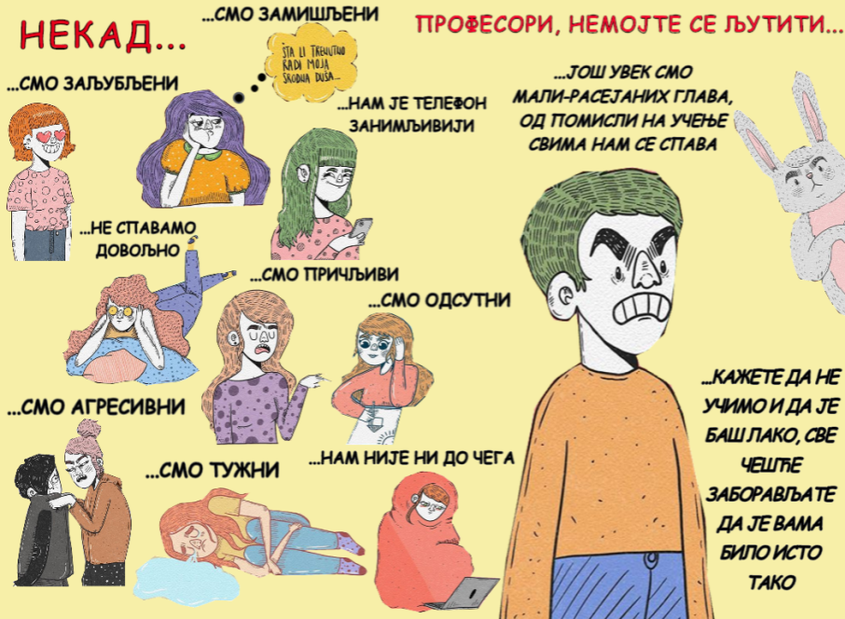
Како нисмо били у могућности да одржимо “живи” јавни час и тако представимо пројекте, то смо учинили вирутелно.
Наставник је изабране радове послао стручним сарадницима
основних школа са теритрије општине Младеновац како би их
проследили ученцима својих школа и одељенским старешинама као материјале за ЧОС.
Такође, одељенске старешине су, уз одговарајући уводни текст
који је наставник написао, објавиле радове ученика у вајбер
групама са родитељима
Наставницима су приказани
“Приручници за
наставнике!”

Slide 10
Неки од радова ученика:
https://drive.google.com/drive/folders/19fIDN3n7sU65uIO1SeB-02HiloJpa550?usp=sharing
https://www.youtube.com/watch?v=pnRMCu5LAvw
https://www.youtube.com/watch?v=6B49RM_1Y7o
Евалуација наставе од стране педагога школе:
https://drive.google.com/file/d/1vT4mKsPdJtVBD0jB4_kf2Wru98gGS4Vp/view?usp=sharing

